Slide 1

数
学
一
本
通
专题
八年级下册
第26课时
分式的运算

Slide 2
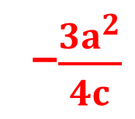
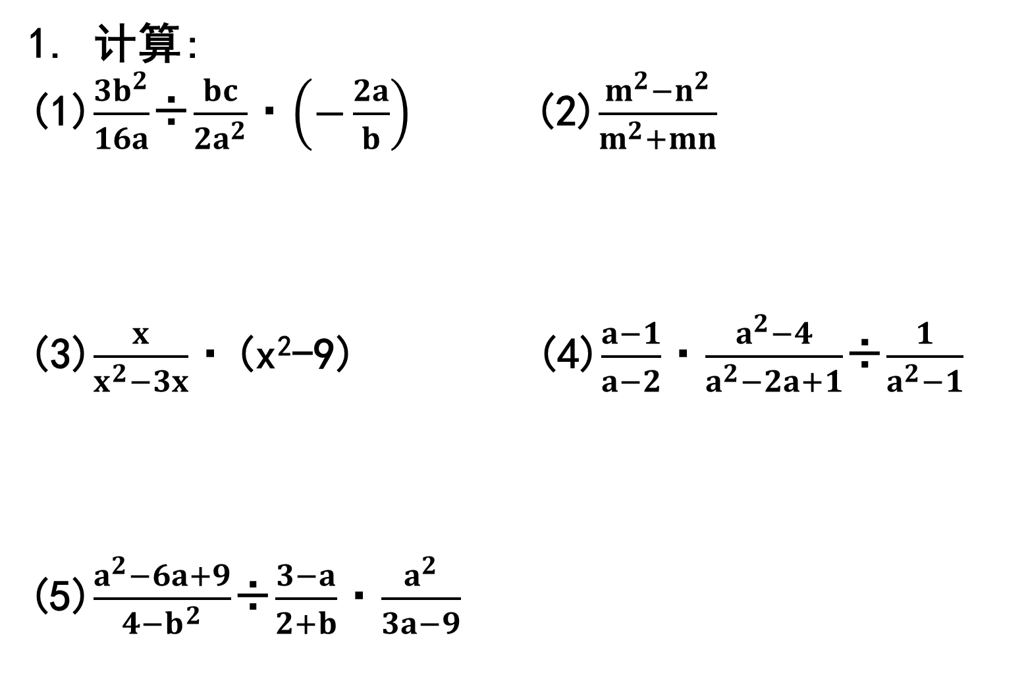
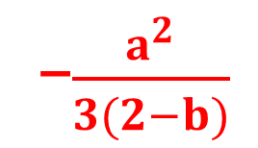

1. 计算:
(1)$\frac{3b^{2}}{16a}$÷$\frac{bc}{2a^{2}}$·$\left(−\frac{2a}{b}\right)$ (2)$\frac{m^{2}−n^{2}}{m^{2}+mn}$
(3)$\frac{x}{x^{2}−3x}$·(x²-9) (4)$\frac{a−1}{a−2}$·$\frac{a^{2}−4}{a^{2}−2a+1}$÷$\frac{1}{a^{2}−1}$
(5)$\frac{a^{2}−6a+9}{4−b^{2}}$÷$\frac{3−a}{2+b}$·$\frac{a^{2}}{3a−9}$
-$\frac{3a^{2}}{4c}$
$\frac{m−n}{m}$
x+3
a²+3a+2
-$\frac{a^{2}}{3(2−b)}$

Slide 3


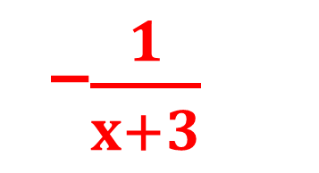
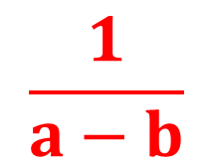
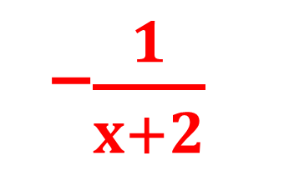
(6)$\frac{x}{2−x}$-$\frac{4−x^{2}}{x^{2}+4x+4}$ (7)$\frac{x}{x+2}$-$\frac{x^{2}+2x+1}{x+2}$÷$\frac{x^{2}−1}{x−1}$
(8)$\left(\frac{1}{a−b}−\frac{b}{a^{2}−b^{2}}\right)$÷$\frac{a}{a+b}$ (9)$\frac{3−x}{x−2}$÷$\left(x+2−\frac{5}{x−2}\right)$
-$\frac{1}{x+2}$
$$\frac{6x−4}{4−x^{2}}$$
$$\frac{1}{a−b}$$
-$\frac{1}{x+3}$

Slide 4
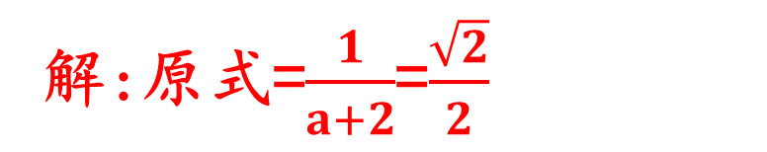
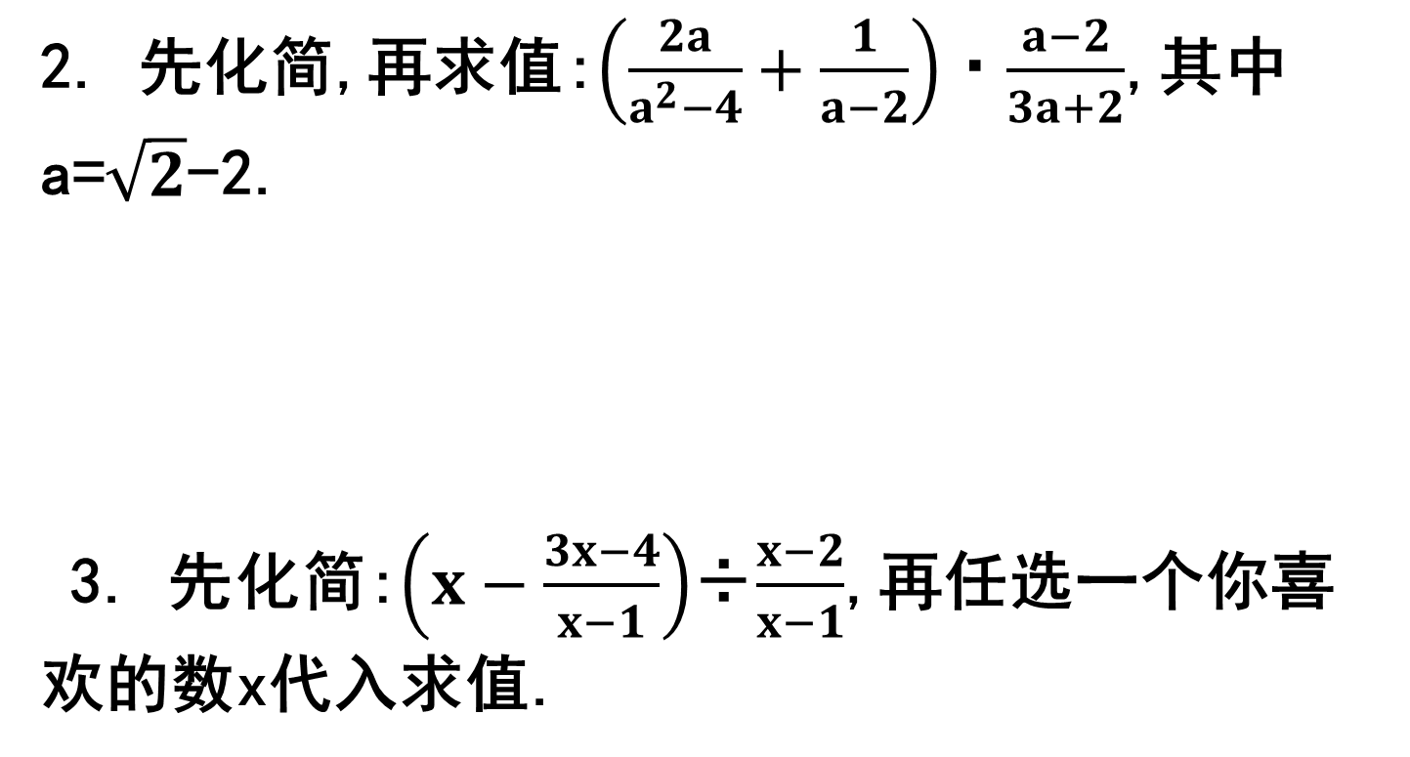
2. 先化简,再求值:$\left(\frac{2a}{a^{2}−4}+\frac{1}{a−2}\right)$·$\frac{a−2}{3a+2}$,其中a=$\sqrt{2}$-2.
3. 先化简:$\left(x−\frac{3x−4}{x−1}\right)$÷$\frac{x−2}{x−1}$,再任选一个你喜欢的数x代入求值.
解:原式=$\frac{1}{a+2}$=$\frac{\sqrt{2}}{2}$
解:原式=x-2,取x=0,原式=-2.

